Slide 1

School of Software
Data Structures
Spring, 2024 for undergraduates
Bingshu Wang （王兵书）
Email：wangbingshu@nwpu.edu.cn

Slide 2

第六章 树和二叉树
◆ 6.1 树的定义与基本术语
◆ 6.2 二叉树
◆ 6.3 二叉树的遍历与线索化
◆ 6.4 树、森林和二叉树的关系
◆ 6.5 哈夫曼树及其应用
◆ 6.6 总结与提高

Slide 3

6.5 哈夫曼树及其应用
6.5.1 哈夫曼树
6.5.2 哈夫曼编码
Notes:
课下可参考耿国华 第六章 第31小节开始 8分19秒

Slide 4
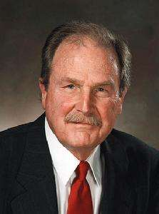
又称霍夫曼，赫夫曼， David Albert Huffman (1925-1999)。计算机科学的先驱，以其哈夫曼编码闻名，在他的一生中，对有限状态自动机，开关电路，异步过程和信号设计有杰出的贡献。
他发明的Huffman编码能使通常的数据传输量减少到最小。这个编码的发明和这个算法一样引人入胜。1950年，Huffman在MIT的信息理论与编码研究班学习，Robert Fano教授让学生选择是参加期末考试还是做一个大作业。
一个名叫David Albert Huffman的年轻人因为不想参加期末考试，而选择了大作业（攻坚论文）。他为了完成这篇论文，花费了数月时间，研究了多种方法，但没有一种方法可以证明是最有效的。他对发现解决方案感到绝望，开始灰心丧气，并打算放弃这篇论文，转而准备期末考试。
一天，正当他准备将论文笔记扔到垃圾桶中时，突然灵光一现！答案出现了！他想到了最佳编码方法！“那是我生命中最奇特的时刻，”Huffman回顾这个时刻时说。“突然恍然大悟，犹如闪电一般 。”
Notes:
https://zhuanlan.zhihu.com/p/414822700
这篇论文所描述的编码方法改变了数据压缩的进程，进而改变了现代人类的生活，传真机、调制解调器、高清电视等到处都有它的身影，这种编码方法由创造它的年轻人的名字命名，被称为霍夫曼编码（Huffman Coding）。

Slide 5
6.5.1 哈夫曼树
➢ 哈夫曼树的基本概念
➢ 构造哈夫曼树
➢ 哈夫曼树的类型定义
➢ 哈夫曼树的算法实现

Slide 6
6.5.1 哈夫曼树
哈夫曼树的基本概念:
路径 路径长度 树的路径长度 结点的权 带权路径长度 树的带权路径长度

Slide 7
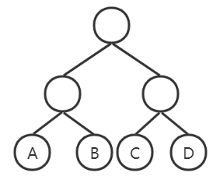
6.5.1 哈夫曼树
哈夫曼树的基本概念:
路径 路径长度 树的路径长度 结点的权 带权路径长度 树的带权路径长度
指从根结点到该结点之间的分支序列。

Slide 8
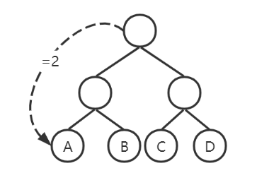
6.5.1 哈夫曼树
哈夫曼树的基本概念:
路径 路径长度 树的路径长度 结点的权 带权路径长度 树的带权路径长度
指根结点到该结点所经过的分支数目。

Slide 9
6.5.1 哈夫曼树
哈夫曼树的基本概念:
路径 路径长度 树的路径长度 结点的权 带权路径长度 树的带权路径长度
树中所有结点的路径长度之和为树的路径长度PL
PL=1+1+2+2+2+2

Slide 10
6.5.1 哈夫曼树
哈夫曼树的基本概念:
路径 路径长度 树的路径长度 结点的权 带权路径长度 树的带权路径长度
给树的每个结点赋予一个具有某种实际意义的实数，我们称该实数为这个结点的权。
7 5 2 4

Slide 11
6.5.1 哈夫曼树
哈夫曼树的基本概念:
路径 路径长度 树的路径长度 结点的权 带权路径长度 树的带权路径长度
从树根到某一结点的路径长度与该结点的权的乘积，叫做该结点的带权路径长度。
从根到A的带权路径长度为
2*7=14
7 5 2 4

Slide 12
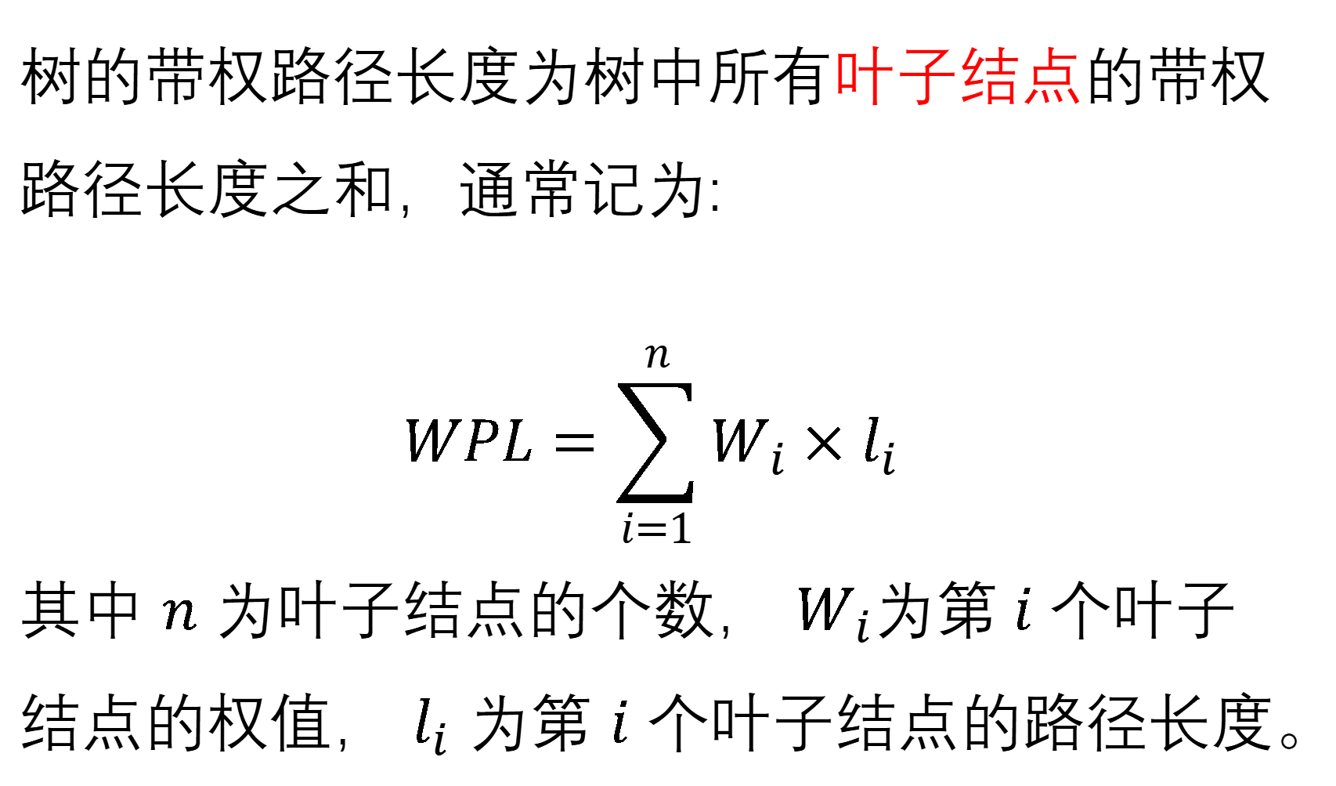
6.5.1 哈夫曼树
哈夫曼树的基本概念:
路径 路径长度 树的路径长度 结点的权 带权路径长度 树的带权路径长度
树的带权路径长度为树中所有叶子结点的带权路径长度之和，通常记为:
$$WPL=\sum_{i=1}^{n}{W_{i}×l_{i}}$$
其中 $n$ 为叶子结点的个数， $W_{i}$为第$i$ 个叶子结点的权值， $l_{i}$ 为第 $i$ 个叶子结点的路径长度。
7 5 2 4
$$WPL=7×2+5×2+2×2+4×2=36$$

Slide 13
6.5.1 哈夫曼树
哈夫曼树的基本概念:
路径 路径长度 树的路径长度 结点的权 带权路径长度 树的带权路径长度
A
A
B
C
B
C
D
D
E
E
PL=0+1+1+2+2=6
PL=1+1+2+3=7
问题1:什么样的二叉树的路径长度PL最小?

Slide 14
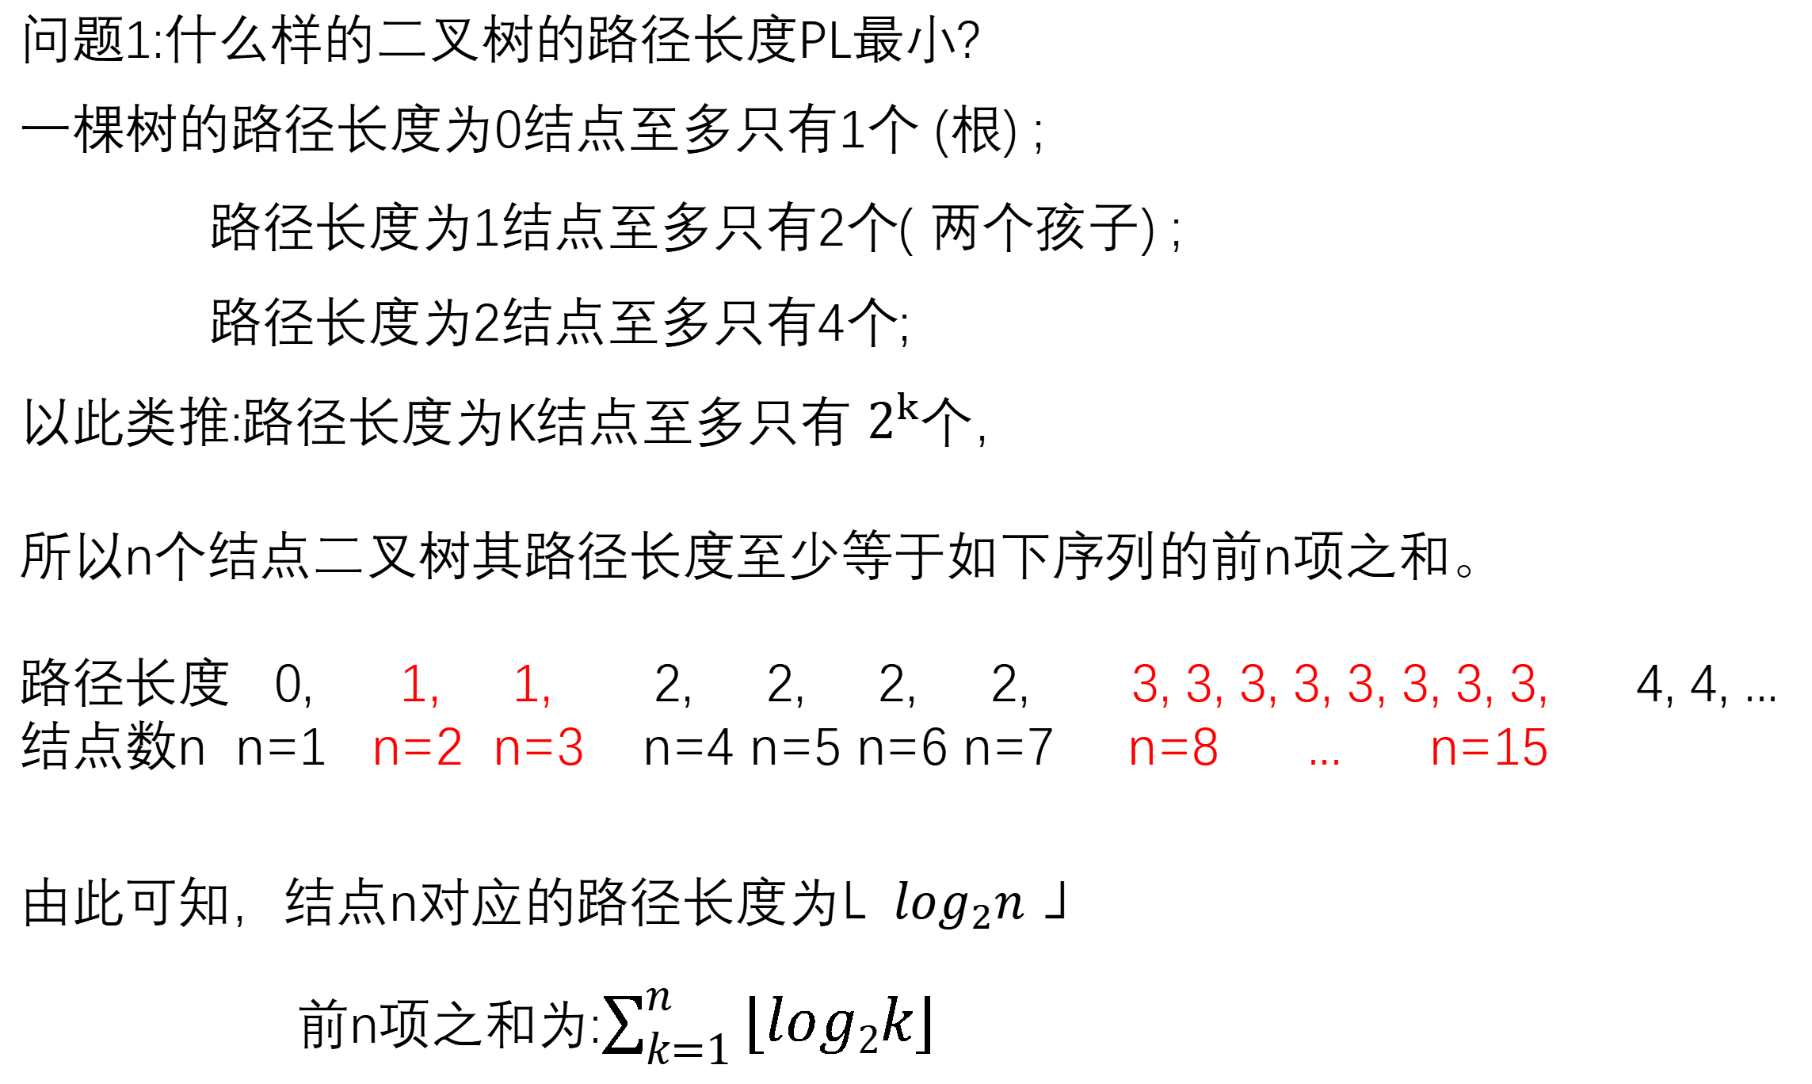
6.5.1 哈夫曼树
问题1:什么样的二叉树的路径长度PL最小?
一棵树的路径长度为0结点至多只有1个 (根) ;
路径长度为1结点至多只有2个( 两个孩子) ;
路径长度为2结点至多只有4个;
以此类推:路径长度为K结点至多只有 $2^{k}$个，
所以n个结点二叉树其路径长度至少等于如下序列的前n项之和。
路径长度 0, 1, 1, 2, 2, 2, 2, 3, 3, 3, 3, 3, 3, 3, 3, 4, 4, ...
结点数n n=1 n=2 n=3 n=4 n=5 n=6 n=7 n=8 ... n=15
由此可知，结点n对应的路径长度为⌊$\log_{2}n$ ⌋
前n项之和为:$\sum_{k=1}^{n}{\text{⌊}log2k\text{⌋}}$

Slide 15
6.5.1 哈夫曼树
例如:下列不同形状的二叉树具有最小的路径长度
A
A
B
C
B
C
D
E
D
E
PL=0+1+1+2+2=6
PL=0+1+1+2+2=6
结论:完全二叉树具有最小路径长度的性质，但不具有唯一性。

Slide 16
6.5.1 哈夫曼树
哈夫曼树的基本概念:
路径 路径长度 树的路径长度 结点的权 带权路径长度 树的带权路径长度
WPL(a)=7X2+5X2+2X2+4X2=36
WPL(b)=4X2+7X3+5X3+2X1=46
WPL(c)=7X1+5X2+2X3+4X3=35
2
C
7
A
4
5
D
B
7 5 2 4
A
B
C
D
7 5
2 4
A
B
C
D
问题2:什么样的二叉树的带权路径长度最小?

Slide 17
6.5.1 哈夫曼树
问题2:什么样的二叉树的带权路径长度最小?
例如:给定一个权值序列{2,3,4,7}，可构造的多种二叉树的形态。
2
7
3
4
2 3 4 7
4 7
2 3
(a) WPL=2X2+2X 3+2X4+2X7=32
(b) WPL=1X2+2X3+3X4+3X7=41
(c) WPL=1X7+2X4+3X3+3X2=30
(a)所示二叉树是完全二叉树，但其WPL不是最小。
哈夫曼树具有带权路径长度最短的性质。

Slide 18
6.5.1 哈夫曼树
哈夫曼树的基本概念
构造哈夫曼树
哈夫曼树的类型定义
哈夫曼树的算法实现

Slide 19
6.5.1 哈夫曼树
哈夫曼树的定义：
哈夫曼树又叫最优二叉树，它是由 n 个带权叶子结点构成的所有二叉树中 带权路径长度WPL最短的二叉树。
哈夫曼树的构造步骤：
Notes:
耿国华视频6.32 17分43秒处开始

Slide 20
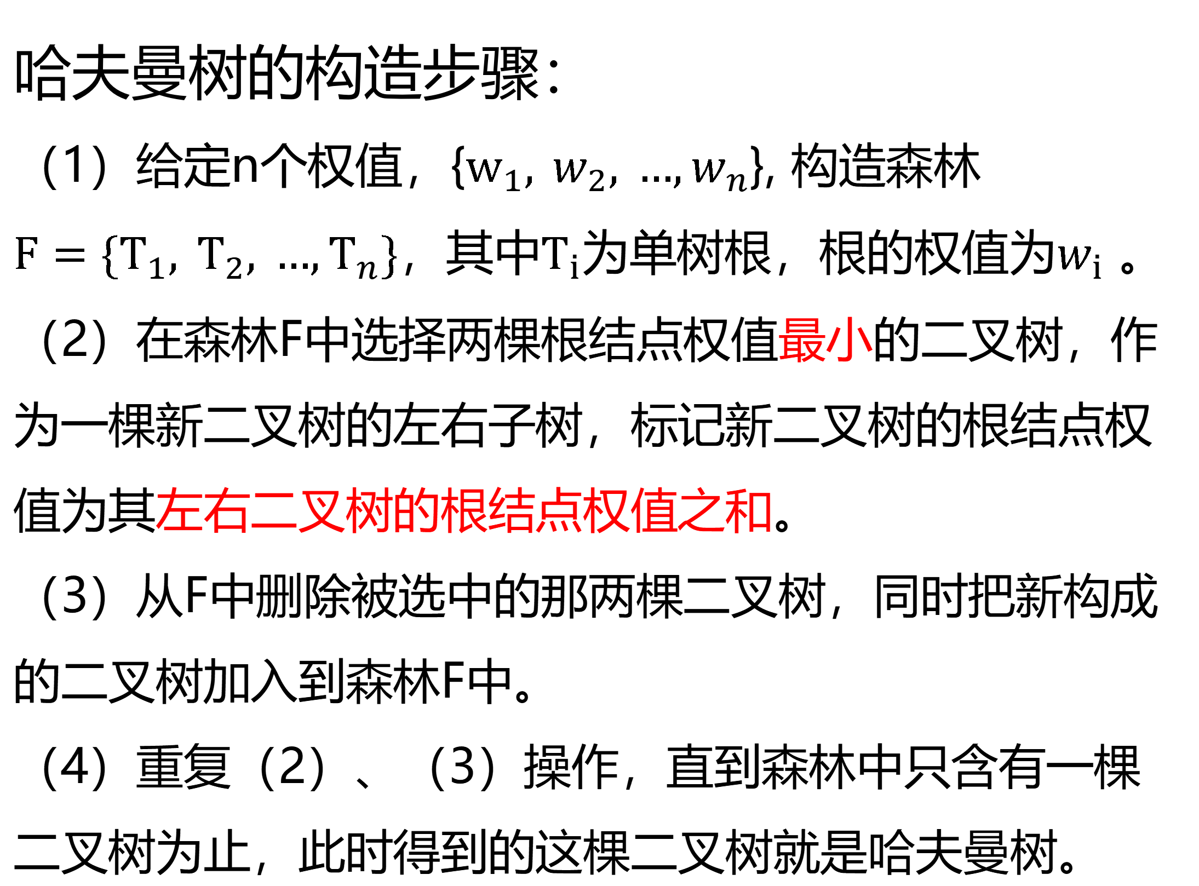
哈夫曼树的构造步骤：
（1）给定n个权值，{$w_{1}, w_{2}, …,w_{n}$}, 构造森林${F=\{T}_{1}, T_{2}, …,T_{n}\}$，其中$T_{i}为$单树根，根的权值为$w_{i}$ 。
（2）在森林F中选择两棵根结点权值最小的二叉树，作为一棵新二叉树的左右子树，标记新二叉树的根结点权值为其左右二叉树的根结点权值之和。
（3）从F中删除被选中的那两棵二叉树，同时把新构成的二叉树加入到森林F中。
（4）重复（2）、（3）操作，直到森林中只含有一棵二叉树为止，此时得到的这棵二叉树就是哈夫曼树。

Slide 21
示例：已知权值结合{5,2,7,3,8} 构造哈夫曼树
25
10
15
5
5
7
8
2
3
Notes:
板书：构造过程

Slide 22
6.5.1 哈夫曼树
哈夫曼树的基本概念
构造哈夫曼树
哈夫曼树的类型定义
哈夫曼树的算法实现

Slide 23
哈夫曼树的类型定义
由于哈夫曼树中没有度为1的结点，则一棵有n个叶子的哈夫曼树共有 2n-1 个结点，可用一个大小为 2n-1的一维数组来存放各个结点。
每个结点同时还包含着其双亲信息和孩子结点信息，构成一个静态三叉链表。
结点结构： 类型定义：
Weight | Parent | LChild | RChild
Notes:
二叉树的性质 n0=n2+1
度为0的结点数=度为2的结点数+1

Slide 24
哈夫曼树的类型定义
由于哈夫曼树中没有度为1的结点，则一棵有n个叶子的哈夫曼树共有 2n-1 个结点，可用一个大小为 2n-1的一维数组来存放各个结点。
每个结点同时还包含着其双亲信息和孩子结点信息，构成一个静态三叉链表。
哈夫曼树的类型定义：
#define N 20
#define M （2*N-1）
typedef struct {
int weight;
int parent, LChild, RChild;
}HTNode, HuffmanTree[M+1]; /*哈夫曼树是一个结构数组类型，0号单元不用*/

Slide 25
6.5.1 哈夫曼树
哈夫曼树的基本概念
构造哈夫曼树
哈夫曼树的类型定义
哈夫曼树的算法实现

Slide 26
Huffmantree CrtHuffmanTree(HuffmanTree ht, int w[], int n)
{ /*构造哈夫曼树 ht[M+1]， w[] 存放n个权值*/
for(i=1;i<=n;i++)
ht[i] = {w[i],0,0,0}; /*1到n号单元存放叶子结点，初始化*/
m=2*n-1;
for(i=n+1;i<=m;i++)
ht[i]={0,0,0,0}; /*n+1到m号单元存放非叶结点，初始化*/
-----------初始化完毕，以下是对应算法步骤---------
for(i=n+1;i<=m;i++) /*创建非叶结点，建哈夫曼树*/
{ select (ht, i-1,&s1, %s2)； /*在ht[1]~ht[i-1]的范围内选择两个parent为0且weight最小的结点，其序号分别赋值给是s1 s2*/
ht[i].weight = ht[s1].weight + ht[s2].weight;
ht[s1].parernt = i; ht[s2].parent=i;
ht[i].LChild=s1; ht[i].RChild = s2;
} /*哈夫曼树建立完毕*/
}

Slide 27
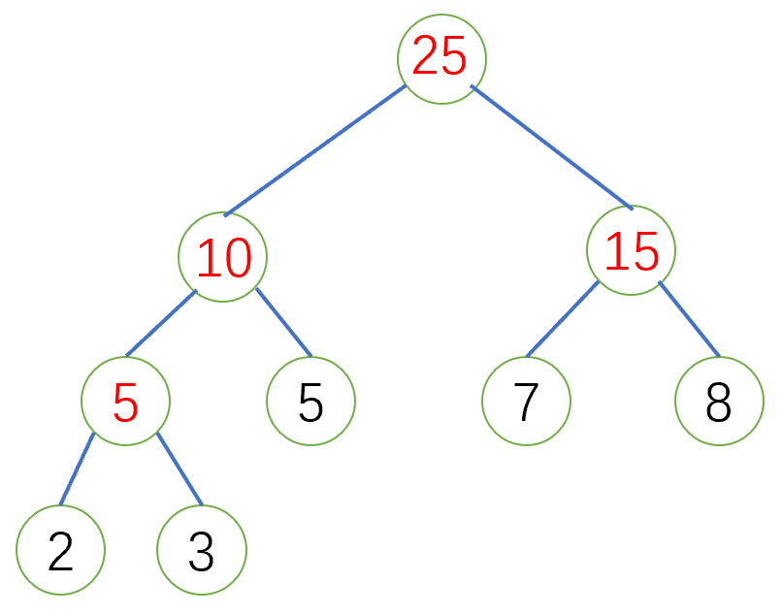
示例：已知权值结合{5,2,7,3,8} 构造哈夫曼树
Weight | Parent | LChild | RChild
2 | 0 | 0 | 0
3 | 0 | 0 | 0
5 | 0 | 0 | 0
7 | 0 | 0 | 0
8 | 0 | 0 | 0
1
2
3
4
5
6
7
8
9
n
个叶子结点
n-1
个
非
叶
子
结
点
Notes:
哈夫曼树构造
1.初始化 2n-1个点 n个叶子结点， n-1个非叶子结点
2.n-1次循环，更新结点信息
{
选择权重最小的2个点 进行 合并操作，
}

Slide 28
示例：已知权值结合{5,2,7,3,8} 构造哈夫曼树
Weight | Parent | LChild | RChild
2 | 6 | 0 | 0
3 | 6 | 0 | 0
5 | 7 | 0 | 0
7 | 8 | 0 | 0
8 | 8 | 0 | 0
5 | 7 | 1 | 2
10 | 9 | 3 | 6
15 | 9 | 4 | 5
25 | 0 | 7 | 8
1
2
3
4
5
6
7
8
9
n
个叶子结点
n-1
个
非
叶
子
结
点
Notes:
哈夫曼树构造
1.初始化 2n-1个点 n个叶子结点， n-1个非叶子结点
2.n-1次循环，更新结点信息
{
选择权重最小的2个点 进行 合并操作，
}

Slide 29
哈夫曼树及其应用
6.5.1 哈夫曼树
6.5.2 哈夫曼编码

Slide 30

Notes:
收信息的方式 一系列阿拉伯数字编码

Slide 31
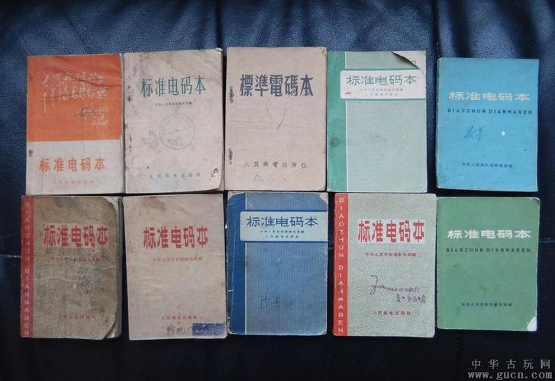
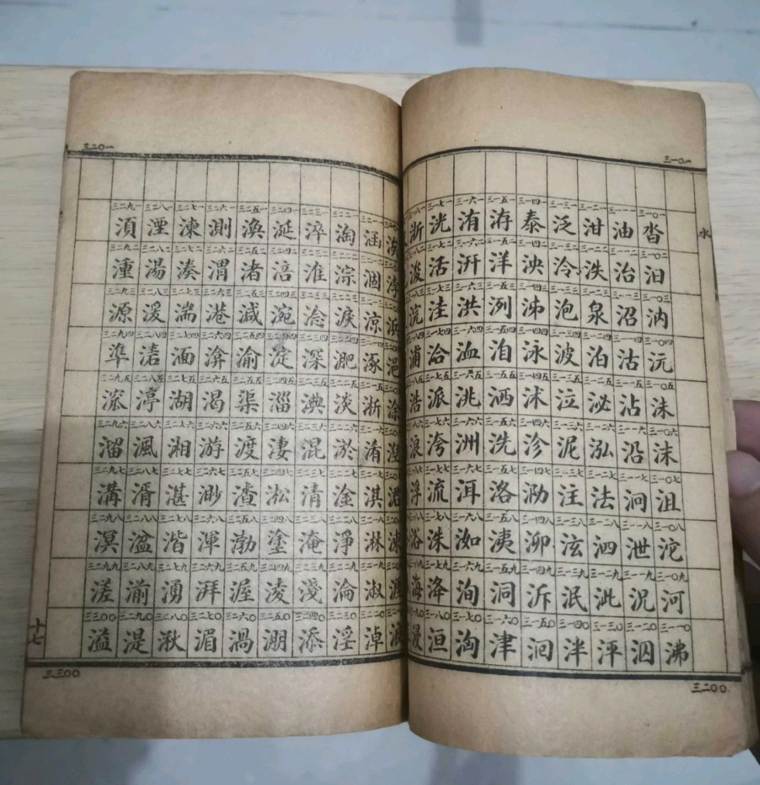
Notes:
收信息的方式 一系列阿拉伯数字编码

Slide 32
6.5.2 哈夫曼编码
哈夫曼编码的概念：
（1）前缀码： 如果在一个编码系统中，任一个编码都不是其他任何编码的前缀（最左子串），则称该编码系统的编码是前缀码。
（2）哈夫曼编码：对一棵具有n个叶子的哈夫曼树，若对树中的每个左分支赋予0，右分支赋予1，则从根到每个叶子的通路上，各分支的赋值分别构成一个二进制串，该二进制串就称为哈夫曼编码。
Notes:
在哈夫曼树上实现的编码 称之为哈夫曼编码，
哈夫曼编码 没有度为1的结点

Slide 33
哈夫曼编码的相关特性：
定理一：哈夫曼编码是前缀码
证明： 哈夫曼编码是根到叶子路径上边的编码序列，由树的特点知，若路径A是路径B的最左部分，则B经过了A，即A的终点不是叶子。而哈夫曼编码都对应终点为叶子的路径，所以，任一哈夫曼码都不会与其他哈夫曼编码的前部重叠，即哈夫曼编码是前缀码。
Notes:
讲解定理一

Slide 34
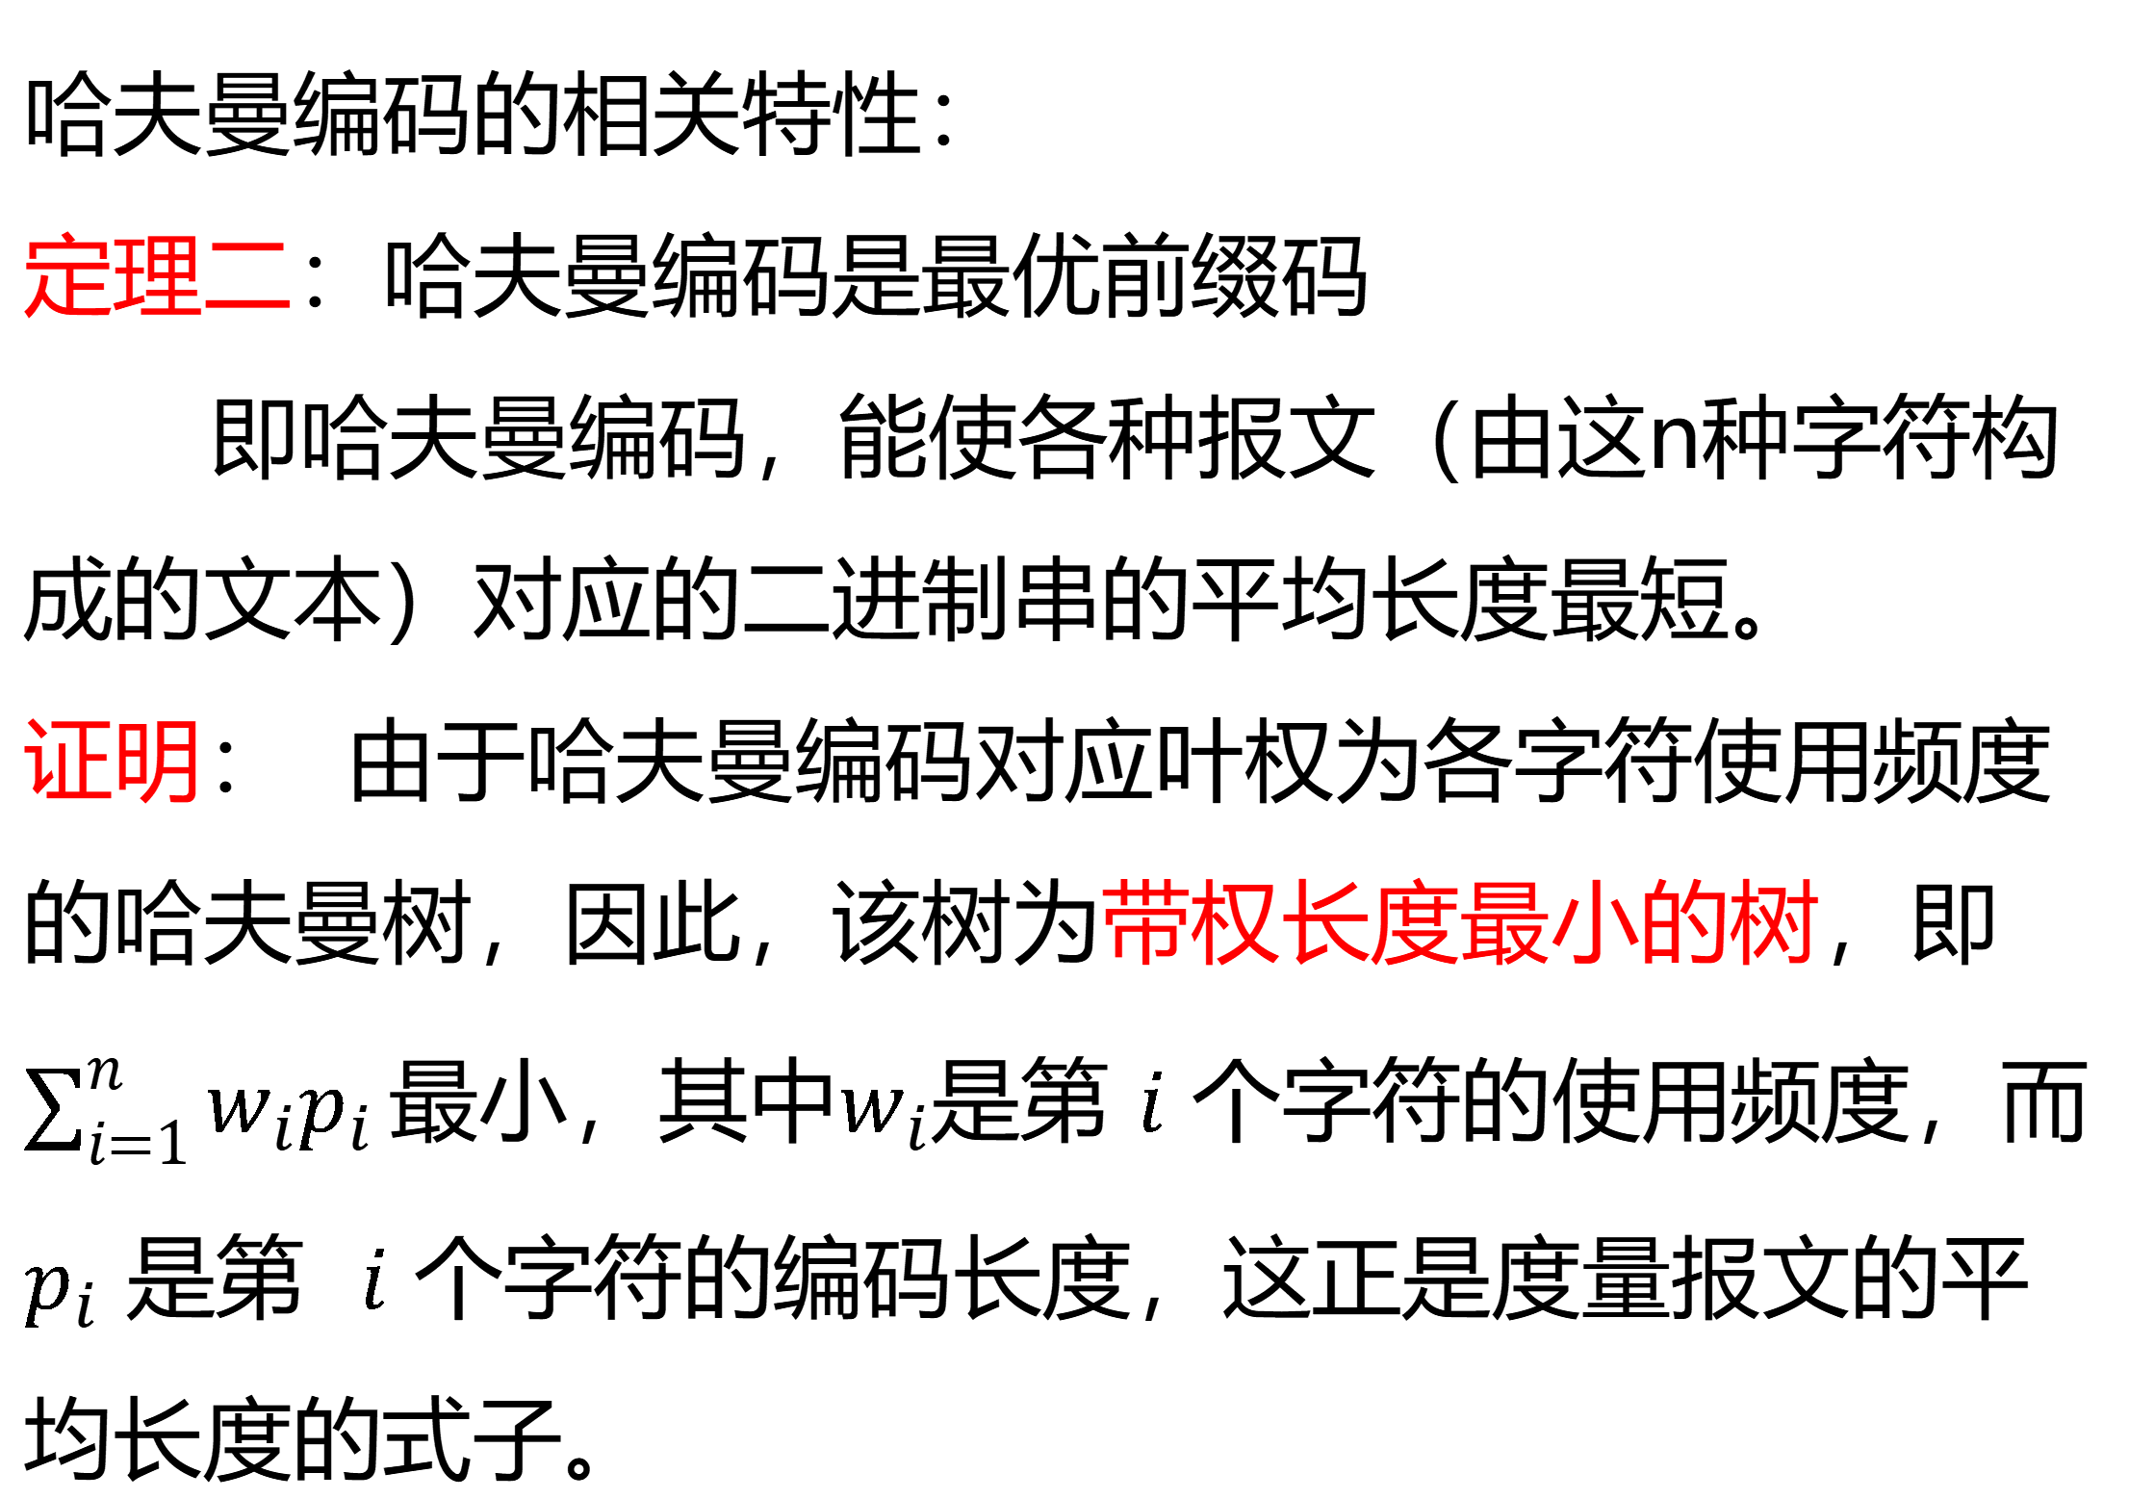
哈夫曼编码的相关特性：
定理二：哈夫曼编码是最优前缀码
即哈夫曼编码，能使各种报文（由这n种字符构成的文本）对应的二进制串的平均长度最短。
证明： 由于哈夫曼编码对应叶权为各字符使用频度的哈夫曼树，因此，该树为带权长度最小的树，即$\sum_{i=1}^{n}{w_{i}p_{i}}最小$，其中$w_{i}$是第 $i$ 个字符的使用频度，而$p_{i}$ 是第 $i$ 个字符的编码长度，这正是度量报文的平均长度的式子。
Notes:
WPL 最小
哈夫曼编码是最短最优的编码
定理一 是所有结点的编码有所区分， 定理二是最短的编码方案

Slide 35
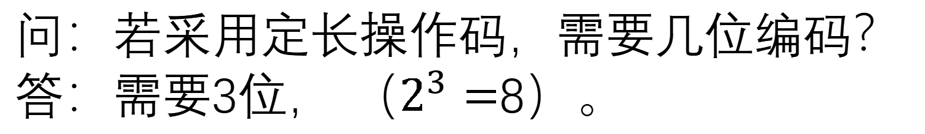
哈夫曼编码的作用
哈夫曼树最典型的应用是在编码技术上的应用。利用 哈夫曼树，我们可以得到平均长度最短的编码。
例如：设有一台模型机，共有7种不同的指令，其使用频率为
指令 | I1 | I2 | I3 | I4 | I5 | I6 | I7
使用频率（pi） | 0.40 | 0.30 | 0.15 | 0.05 | 0.04 | 0.03 | 0.03
问：若采用定长操作码，需要几位编码？
答：需要3位， （$2^{3}=$8）。
Notes:
6.36

Slide 36
为了减少程序总位数，可采用变长编码。
问：下面的变长编码是否可行？
指令 | I1 | I2 | I3 | I4 | I5 | I6 | I7
编码 | 0 | 1 | 00 | 01 | 000 | 001 | 010
答：不行，因为机器无法解码。
如对编码串0010110该怎样识别呢？
第一个0可以识别为I1，也可以和第二个0组成00一起识别为I3
结论：变长编码必须满足条件：
任意一个编码不能成为其他任意编码的前缀，
我们把满足这个条件的编码叫做前缀编码。
Notes:
6.36

Slide 37
利用哈夫曼算法，我们可以设计出最优的前缀编码。
首先以每条指令的使用频率为权值构造哈夫曼树。
1.0
若规定：
向左的分支标记为1
向右的分支标记为0
1
0
0.60
0.40
1
0
I1
0.30
0.30
1
0
I2
从根结点开始走到叶结点，所经过的代码序列，就构成相应指令的哈夫曼编码。
1
0.15
0
0.15
I3
0.06
0.09
1
0
1
0
0.03
0.03
0.04
0.05
I7
I6
I5
I4
指令 | I1 | I2 | I3 | I4 | I5 | I6 | I7
编码 | 0 | 10 | 110 | 11100 | 11101 | 11110 | 11111
Notes:
6.36

Slide 38
若一段程序有1000条指令，其中I1有400条，I2有300条，I3有150条，I4有50条，I5有40条，I6有30条，I7有30条，则：
定长编码：程序总位数3x1000=3000
哈夫曼编码：程序总位数
1x400+2x300+3x150+5x(50+40+30+30)=2200
哈夫曼编码的平均码长：
$$\sum_{i=1}^{n}{w_{i}p_{i}=0.4×1+0.3×2+0.15×3+\left(0.05+0.04+0.03+0.03\right)×5=2.20}$$

Slide 39
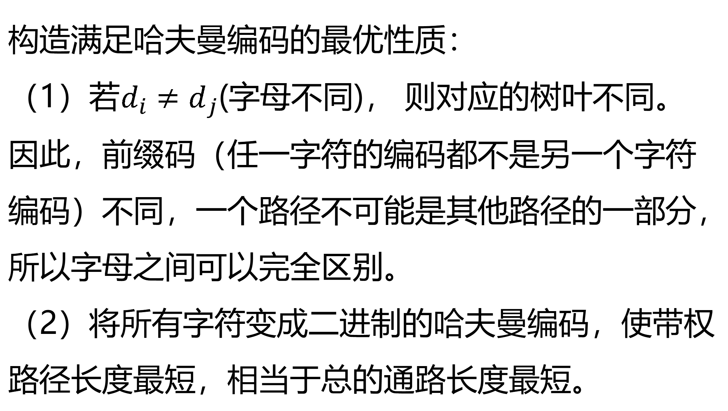
构造满足哈夫曼编码的最优性质：
（1）若$d_{i}≠d_{j}$(字母不同)， 则对应的树叶不同。
因此，前缀码（任一字符的编码都不是另一个字符编码）不同，一个路径不可能是其他路径的一部分，所以字母之间可以完全区别。
（2）将所有字符变成二进制的哈夫曼编码，使带权路径长度最短，相当于总的通路长度最短。

Slide 40
求哈夫曼树哈夫曼编码的算法：
void CrtHuffmanCode(HuffmanTree ht，HuffmanCode hc, int n)
{ /*从叶子结点到根，逆向求每个字符或指令的哈夫曼编码*/
char* cd；
cd=(char*)malloc(n*sizeof(char)); /*分配求当前编码的工作空间*/
cd[n-1]=‘\0’; /*从右向左逐位存放编码，首先存放编码结束符*/
for(i=1;i<=n;i++)
{ start = n-1; /*初始化编码起始指针*/
c=i;
p=ht[i].parent; /*从叶子结点开始向上倒推*/
while(p!=0)
{ start--;
if(ht[p].Lchild==c) cd[start]=‘0’; /*左分支0*/
else cd[start]=‘1’; /*右分支1*/
c=p;
p=ht[p].parent; /*向上倒推*/
}
hc[i]=(char*)malloc((n-start)*sizeof(char)); /*为第i个编码分配空间*/
strcpy(hc[i],&cd[start]); /*把编码复制到hc[i]中*/
}/*for*/
}
Notes:
这一页介绍需要 15分钟

Slide 41
求哈夫曼树哈夫曼编码的算法：
25
0
1
hc[1]
hc[2]
hc[3]
hc[4]
hc[5]
10
15
p
0
1
0
1
5
5
7
8
c
0
1
2
3
start
0 | 1 | 2 | 3 | 4
cd
0
\0
Notes:
这一页介绍需要 15分钟
hc是一个数组，字符指针的数组
cd是一个暂存空间

Slide 42
求哈夫曼树哈夫曼编码的算法：
25
0
1
hc[1]
hc[2]
hc[3]
hc[4]
hc[5]
10
15
p
0
1
0
1
5
5
7
8
c
0
1
2
3
start
0 | 1 | 2 | 3 | 4
cd
0
0
\0
Notes:
这一页介绍需要 15分钟
hc是一个数组，字符指针的数组
cd是一个暂存空间

Slide 43
求哈夫曼树哈夫曼编码的算法：
25
p
0
1
hc[1]
hc[2]
hc[3]
hc[4]
hc[5]
10
15
c
0
1
0
1
5
5
7
8
0
1
2
3
start
0 | 1 | 2 | 3 | 4
cd
0
0
0
\0
Notes:
这一页介绍需要 15分钟
hc是一个数组，字符指针的数组
cd是一个暂存空间

Slide 44
求哈夫曼树哈夫曼编码的算法：
p
25
c
0
1
hc[1]
hc[2]
hc[3]
hc[4]
hc[5]
0 0 0 \0
10
15
0
1
0
1
5
5
7
8
0
1
2
3
start
0 | 1 | 2 | 3 | 4
cd
0 0 0 \0
Notes:
这一页介绍需要 15分钟
hc是一个数组，字符指针的数组
cd是一个暂存空间

Slide 45
6.6 总结与提高
➢理解定义
➢存储结构
➢二叉树遍历
➢递归到非递归的转换
➢遍历应用
➢哈夫曼树

Slide 46
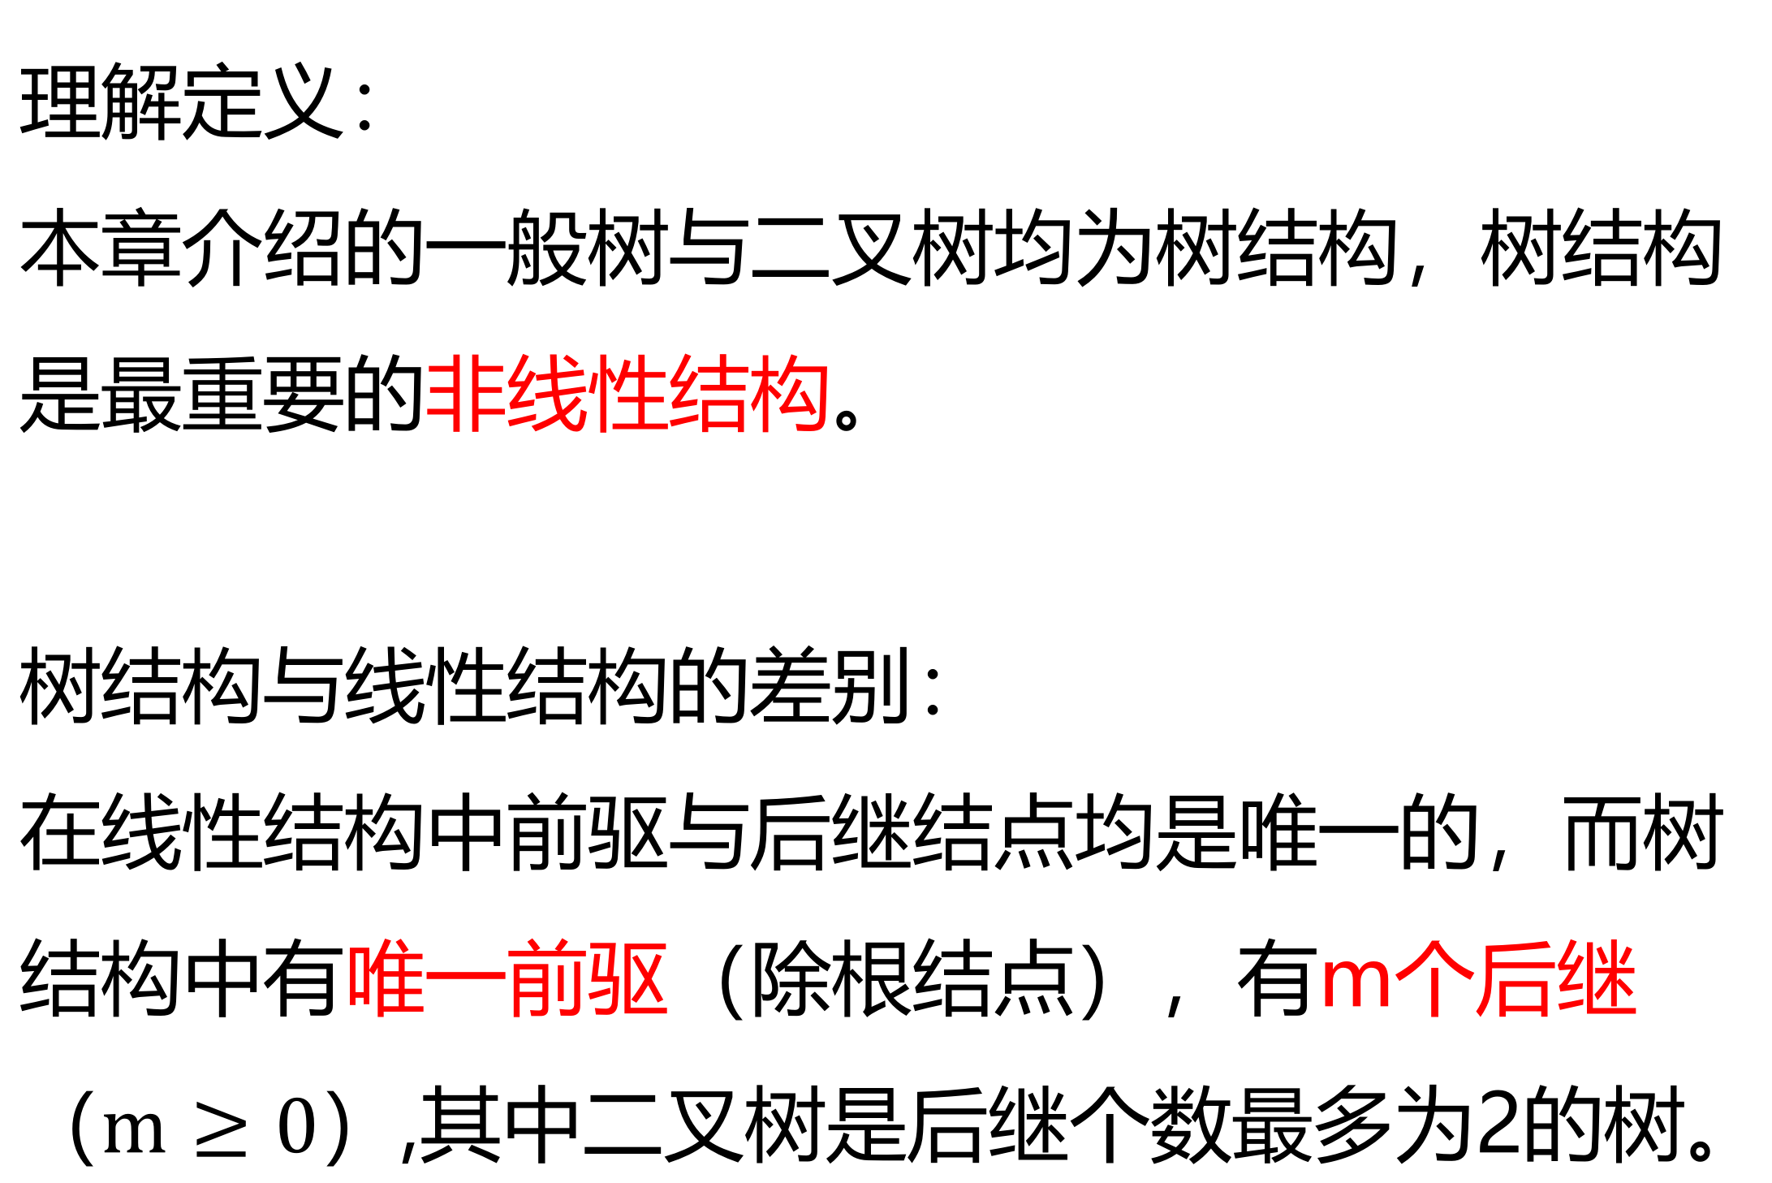
理解定义：
本章介绍的一般树与二叉树均为树结构，树结构是最重要的非线性结构。
树结构与线性结构的差别：
在线性结构中前驱与后继结点均是唯一的，而树结构中有唯一前驱（除根结点），有m个后继（$m≥0$）,其中二叉树是后继个数最多为2的树。

Slide 47
习题讲解1：
针对二元算术表达式，a+b*(c-d)-e/f，请完成以下要求，
（1）给出这个表达式的后缀形式和前缀形式；
（2）画出这个算术表达式对应的二叉树。
前缀表达式(Prefix Notation)是指将运算符写在前面操作数写在后面的不包含括号的表达式，而且为了纪念其发明者波兰数学家JanLukasiewicz，所以前缀表达式也叫做“波兰表达式”
后缀表达式(Postfix Notation)与之相反，是指运算符写在操作数后面的不包含括号的算术表达式，也叫做逆波兰表达式
中缀表达式(InfixNotation)就是常用的将操作符放在操作数中间的算术表达式。前缀表达式和后缀表达式相对于中缀表达式最大的不同就是去掉了表示运算符优先级的括号
Notes:
https://blog.csdn.net/qq_22771739/article/details/88077977

Slide 48
习题讲解1：
针对二元算术表达式，a+b*(c-d)-e/f，请完成以下要求，
（1）给出这个表达式的后缀形式和前缀形式；
（2）画出这个算术表达式对应的二叉树。
提示：
前缀表达式对应于二叉树的前序遍历
中缀表达式对应于二叉树的中序遍历
后缀表达式对应于二叉树的后序遍历
表达式转二叉树，树的树叶是操作数（常数或变量），而其他节点为操作符。
中缀转后缀：
1.首先将这个中缀表达式的所有运算加括号 ((a+(b*(c-d)))-(e/f))
2.然后将所有运算符放到括号后面，这样就变成了 ((a(b(cd)-)*)+(ef)/)-
3.把所有括号去掉 abcd-*+ef/-, 这样就得到了后缀形式
Notes:
https://blog.csdn.net/qq_22771739/article/details/88077977

Slide 49
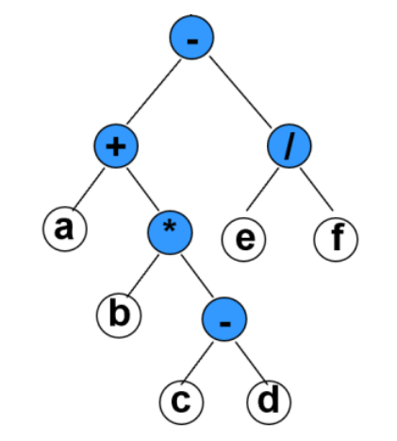
习题讲解1：
针对二元算术表达式，a+b*(c-d)-e/f，请完成以下要求，
（1）给出这个表达式的后缀形式和前缀形式；
（2）画出这个算术表达式对应的二叉树。
解：后缀：abcd-*+ef/-
前缀：-+a*b-cd/ef

Slide 50
后缀表达式计算机求值
从左至右扫描表达式，遇到数字时，将数字压入堆栈，遇到运算符时，弹出栈顶的两个数，用运算符对它们做相应的计算（次顶元素 op 栈顶元素），并将结果入栈；重复上述过程直到表达式最右端，最后运算得出的值即为表达式的结果
例：后缀 abcd-*+ef/- 当a=3, b=4， c=5, d=2， e=6, f=3，
3 | 4 | 5 | 2 | - | * | + | 6 | 3 | / | -
1.从左到右扫描,将3、4、5、2压入栈；
2.遇到-运算符，因此弹出5和2（栈顶元素），计算5-2的值3，并压入栈；
3、遇到*运算符，弹出4和3（栈顶元素） ，计算4*3=12，压入栈；
4、遇到+运算符，弹出3和12（栈顶元素），计算3+12=15，压入栈；
5、扫描6和3，压入栈；
6、遇到/，弹出6和3（栈顶元素），计算6/3=2，并压入栈；
7、遇到-，弹出15和2（栈顶元素），计算15-2=13， 入栈；
8、继续扫描，结束，栈顶元素值即为表达式的值。
☑参照 a+b*(c-d)-e/f计算得到 3+4*(5-2)-6/3 = 3+4*3-2=3+12-2=13
⧫ 为什么要设计后缀表达式，有什么好处？
便于用栈实现计算，而且不需要表示运算符优先级的括号。

Slide 51
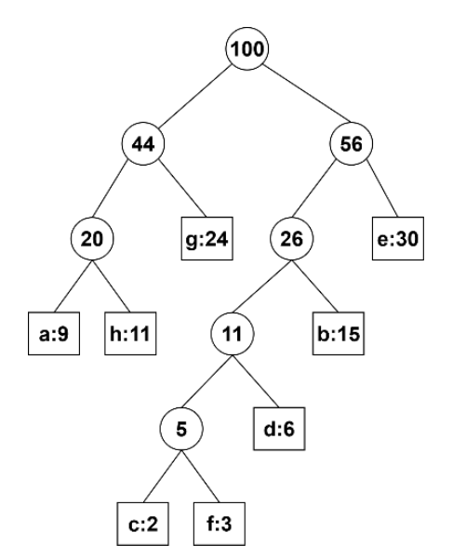
习题讲解2：
假设用于通信的电文由字符集{a,b,c,d,e,f,g,h}中的字母构成，这8个字母在电文中出现的概率分别为{0.09,0.15,0.02,0.06,0.30,0.03,0.24,0.11}，请为这8个字母设计哈夫曼编码（要求画出哈夫曼树）
解答：
不严格限制左右
a: 000, b: 101, c: 10000, d: 1001, e: 11, f:10001, g: 01, h: 001
01 序列可不同，但码长不对则一
定错误。

Slide 52
习题讲解3：
已知两个带表头结点的单链表A和B，其元素值递增排列，设计一个算法，将A和B合并成一个递减有序（相同值只保留一个）的链表C，并要求利用原表结点，要求给出问题求解的算法描述，并分析其时间复杂度。
链表的定义如下：
Typedef struct Node /*结点结构*/
{ int data;
struct Node *next;
}Node, *PNode;
Typedef struct LinkList /*单链表类型定义*/
{
PNode head;
}LinkList, *PLinkList;
解答：给出伪代码或算法
循环直到两个链表中的一个被遍历完毕，执行操作：在 A 表头之后插入表 A 和表 B 中当前节点中小的元素，
如果相同，删除表 B 中的相同元。
循环处理 A（B 被遍历完毕）或者 B（A 被遍历完毕），将 A 或 B 的剩余节点插入 A 表头之后
时间复杂度O(A.length+B.length)

Slide 53

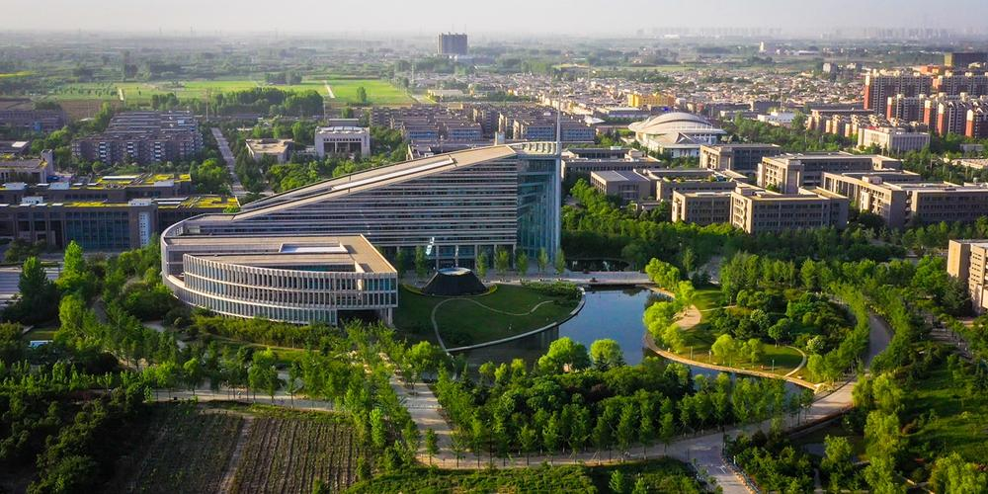
祝愿同学们：
在大学期间，结交“两馆”: 体育馆和图书馆。
到体育馆锻炼身体，强健体魄；
去图书馆博览群书，增长才干。
Start Here，Make a Difference. 从这里开始，不一样的精彩。
Notes:
专业知识
综合素质
国际视野
社会责任

Slide 54
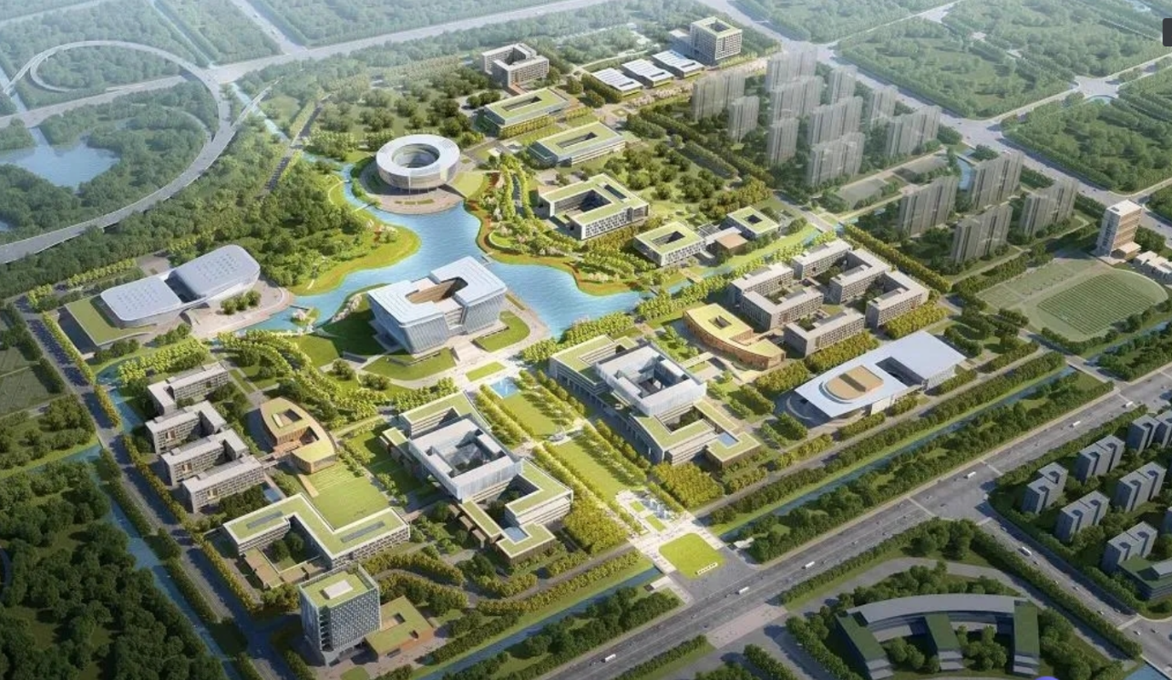
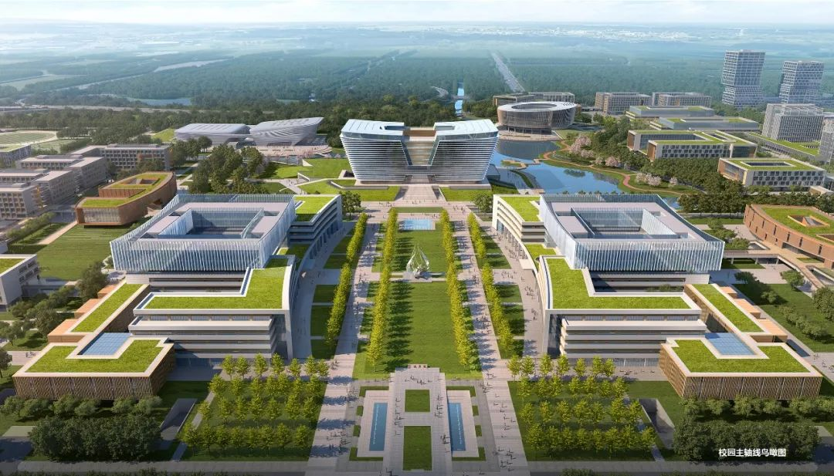
谢谢大家！
祝同学们学业进步，
逢考必过，逢考必优！
Notes:
Thanks for your attentions.

